Slide 1
第7.5节
Logistic 回归

Slide 2
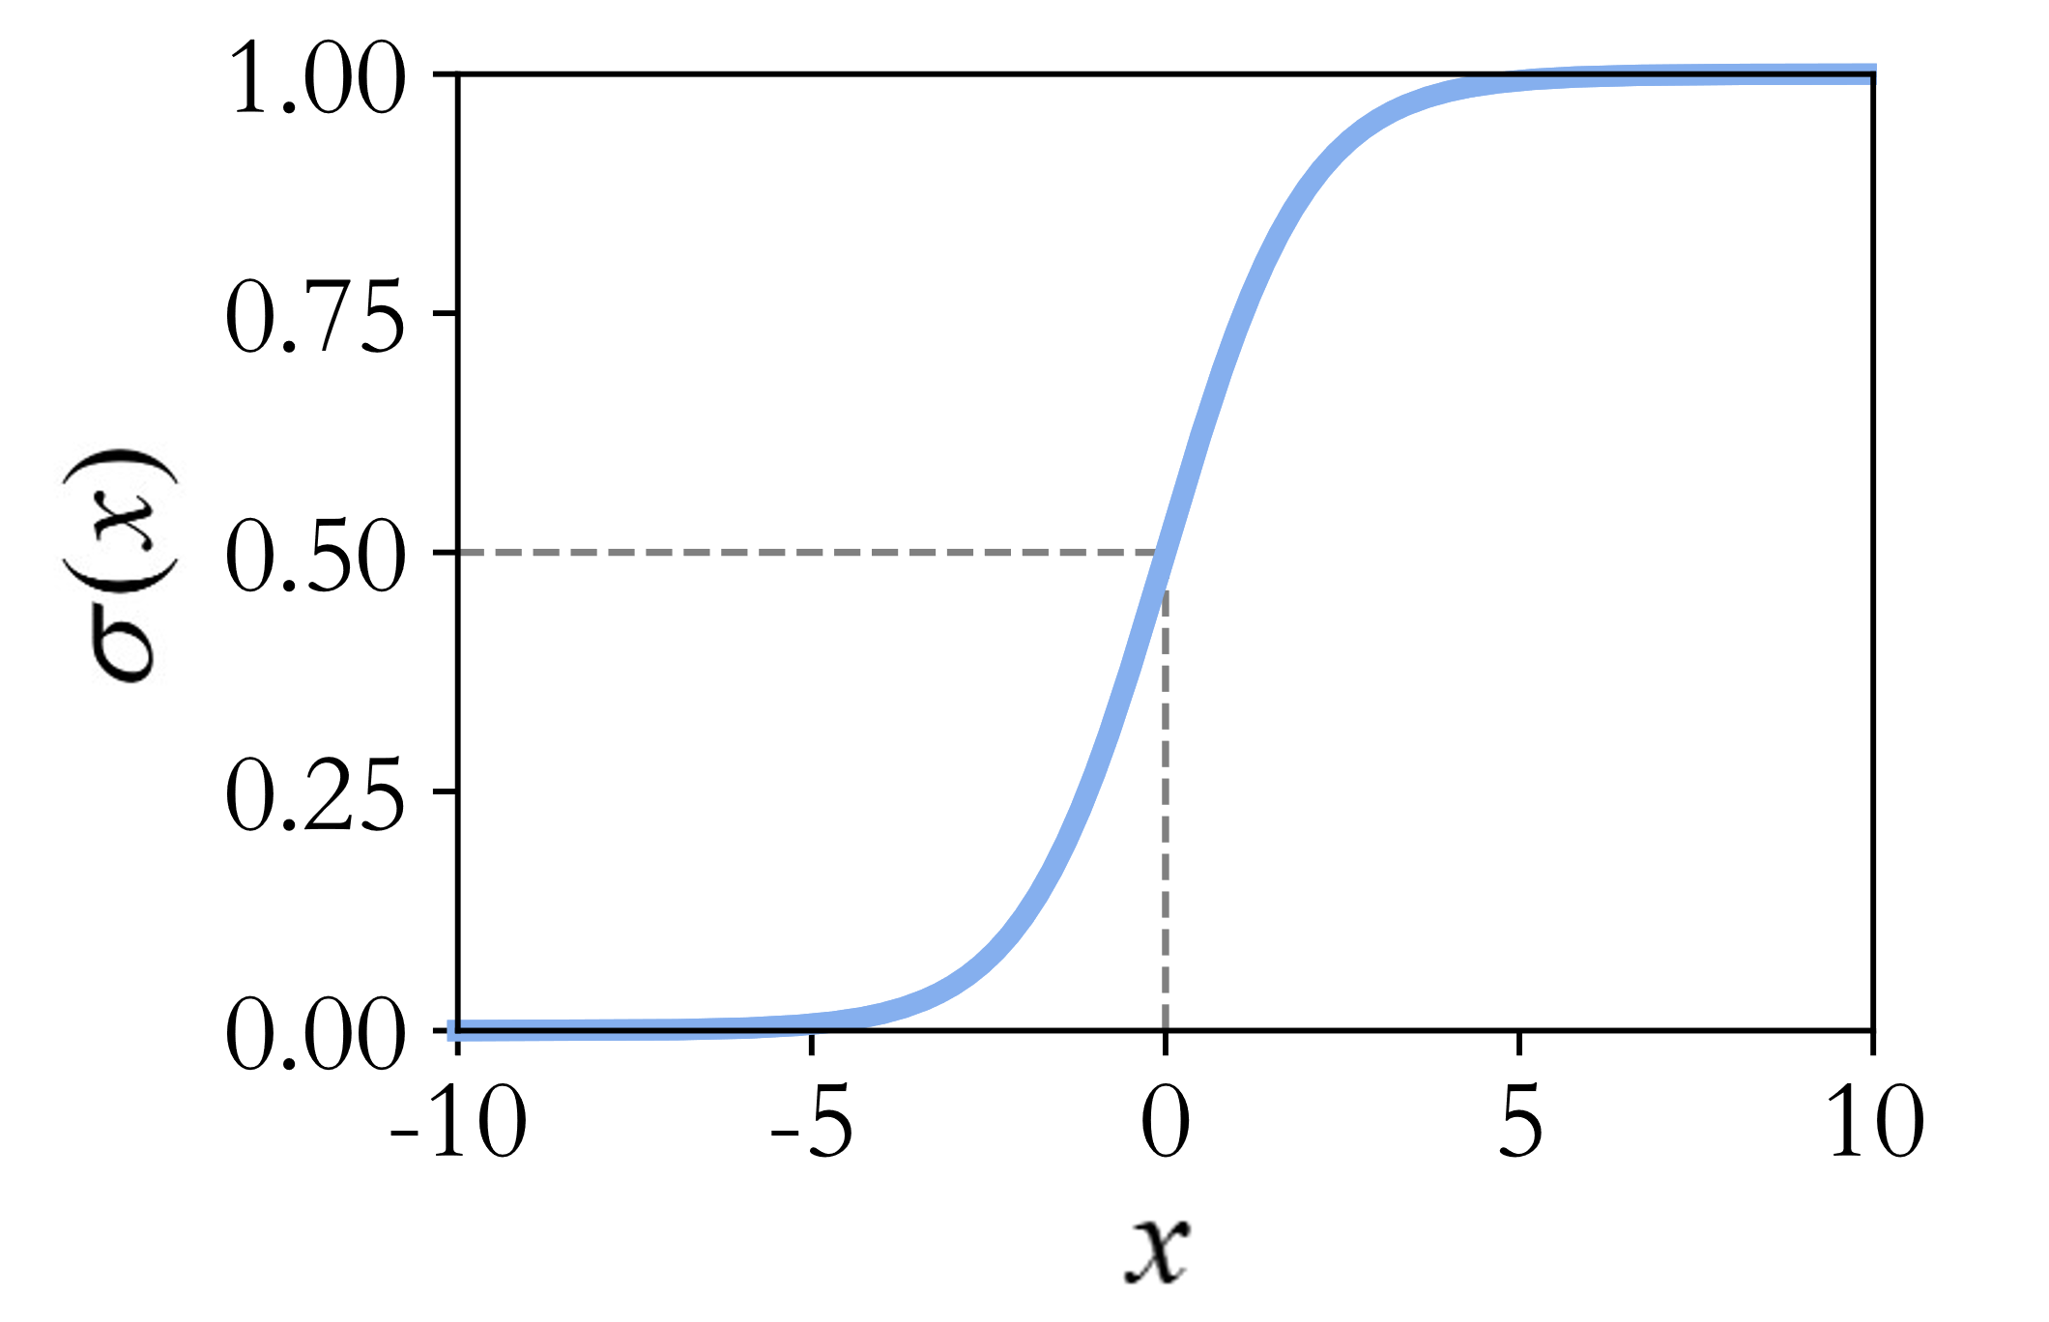
Logistic回归基本原理
Logistic回归是一种经典的分类方法，它将样本的特征和样本发生的概率联系起来，通过求解一组参数来对输入特征进行线性组合，并通过一个阈值函数（Logistic函数）将结果转换为概率值进而实现分类。

Slide 3
事件优势比odds
事件优势比的可解释性：在Logistic回归中，每个特征的事件优势比表示在其它特征保持不变的情况下，该特征变化对事件发生几率的影响。若事件优势比为1，表示该特征对事件发生无影响；若大于1，则表示正向影响，即随该特征增加，事件几率增加；若小于1，则表示负向影响，即随该特征增加，事件几率减小。例如，特征的事件优势比为2，则在其它特征不变的情况下，该特征每增加一个单位，事件几率将增加两倍。在解读Logistic回归模型参数时，常常结合事件的优势比分析各特征的影响。

Slide 4
Logistic回归模型构建

Slide 5
Logistic回归模型构建

Slide 6
Logistic回归的损失函数

Slide 7
Logistic回归的损失函数
取对数
损失函数
除以样本数n可避免样本数量对损失的影响。

Slide 8
Logistic回归的损失函数

Slide 9
通过梯度下降求解最优参数
已知Logistic回归的损失函数，通过求解最佳参数 使得损失函数最小，便可求解模型。然而，Logistic回归的损失函数并没有显式的解析解，无法通过数学公式直接求解出模型参数的解。因此，通常使用梯度下降法求解模型。梯度下降是一种用于寻找函数的最小值或最小化损失函数参数的优化算法，其基本步骤如下：

Slide 10
通过梯度下降求解最优参数

Slide 11

通过梯度下降求解最优参数

Slide 12
通过梯度下降求解最优参数

Slide 13
通过梯度下降求解最优参数

Slide 14
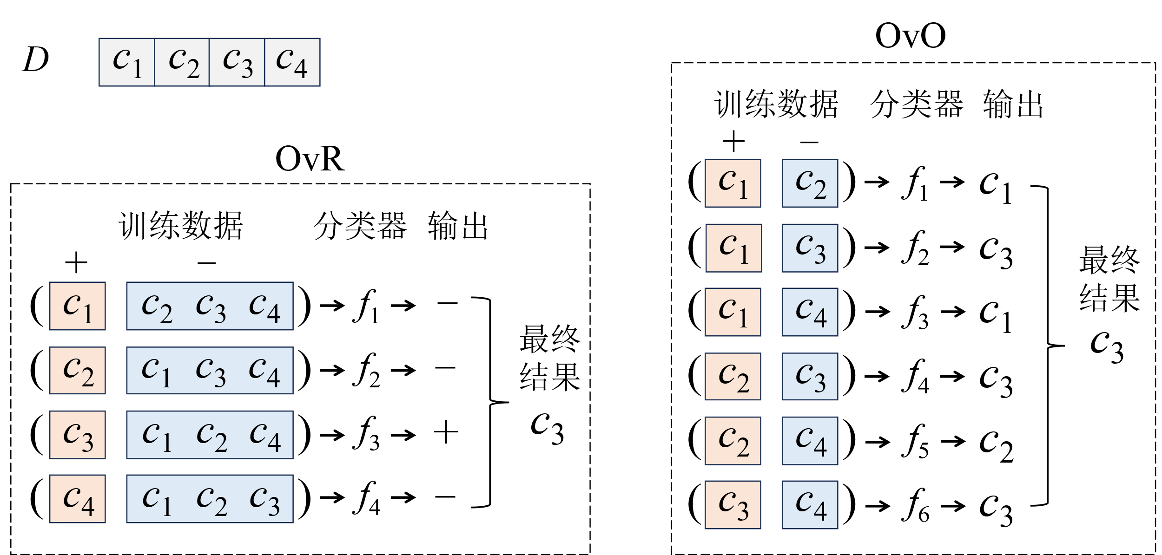
OvR和OvO
Logistic回归可完成二分类问题，但在实际应用中，有许多问题需要对多个类别进行分类。
在OvR中，对于具有N个类别的问题，首先，将其转化为N个二元分类问题。然后，对于每个类别，训练一个分类器来区分该类别与其他所有类别的组合。
因此，对于N个类别，需要训练N个分类器。在预测阶段，使用N个分类器分别进行预测，将置信度（在Logistic回归中，p值可作为置信度）最高的类别作为最终的预测结果。

Slide 15
OvR和OvO
Logistic回归可完成二分类问题，但在实际应用中，有许多问题需要对多个类别进行分类。
在OvO中，对于具有N个类别的问题，将其转化为 个二元分类问题，换言之，需要针对“每对”类别训练一个分类器。
例如，对于某三分类问题，三个类别分别为A、B和C，则需要训练3个分类器，分别是对AB，BC，AC进行分类。在预测阶段，通过对所有分类器的结果进行投票或应用其它决策规则来确定最终的预测结果。

Slide 16
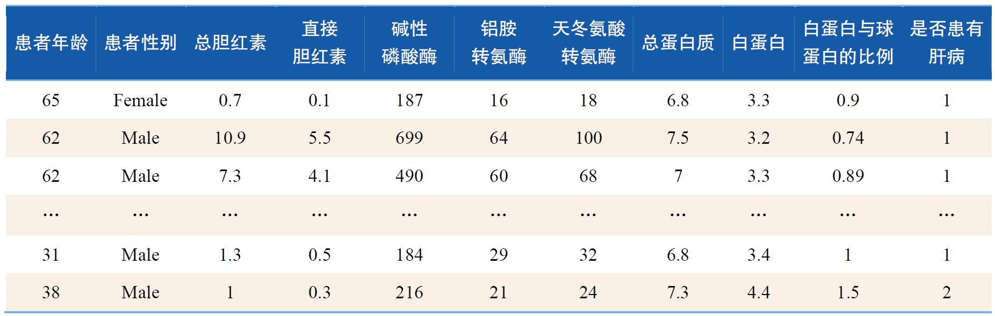
实践案例：基于Logistic回归的肝病预测
本节利用Logistic回归算法对病人是否患有肝病进行预测，使用的数据集是来自印度安得拉邦东北部的416位肝病患者记录和167位非肝病患者的部分医学指标记录，在“是否患有肝病”中，如果患者患有肝病，则为1；如果没有，则为2。

Slide 17
实践案例：基于Logistic回归的肝病预测
数据预处理。使用Python的pandas库将数据以DataFrame格式读入。通过调用DataFrame的describe函数查看数值型数据的基本统计特征。
特征工程。数据集中“性别”是离散特征，本例使用pandas提供的get_dummies方法，用哑编码的方式将它们转换为数值特征。

Slide 18
实践案例：基于Logistic回归的肝病预测
模型训练。
使用scikit-learn中linear_model模块的LogisticRegression类构建一个Logistic回归模型。参数“penalty”表示正则化方式，取值包括“None”、“l1”、“l2”、“elasticnet”，该参数默认值为“l2”。参数“C”表示正则化强度的倒数，该参数必须是大于0的浮点数，通常默认为1。参数“C”越大，则表示对模型的正则化强度越小，即更强调拟合训练数据，可能导致模型过拟合。相反，参数“C”越小，则表示对模型的正则化强度越大，模型更倾向于简化，有助于防止模型过拟合。

Slide 19
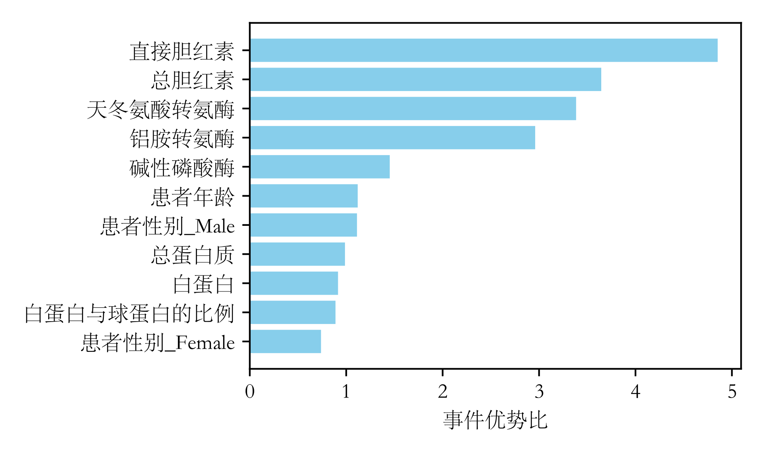
实践案例：基于Logistic回归的肝病预测

Slide 20
恳请批评指正！

